Slide 1

PENDIDIKAN ANAK USIA DINI
Siti Annisa Rizki, M.Psi., Psikolog

Slide 2

ANAK USIA DINI
Tingkat pencapaian perkembangan disusun berdasarkan kelompok usia anak:
  0 – 2 tahun
  2-4 tahun
  4-6 tahun

Slide 3
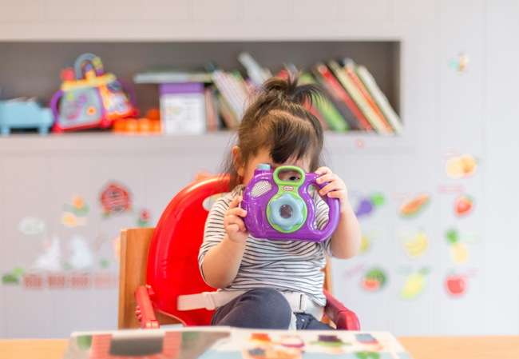
PRINSIP PERKEMBANGAN ANAK
Anak akan belajar dengan baik apabila kebutuhan fisiknya terpenuhi serta merasa aman dan nyaman dalam lingkungannya
Anak belajar terus menerus, dimulai dari membangun pemahaman tentang sesuatu, mengeksplorasi lingkungan, menemukan kembali suatu konsep
Anak belajar melalui interaksi sosial, baik dengan orang dewasa maupun dengan teman sebaya
Minat dan ketekunan anak akan memotivasi belajar anak
Perkembangan dan gaya belajar anak harus dipertimbangkan sebagai perbedaan individu
Anak belajar dari hal-hal yang sederhana sampai yang kompleks, dari yang konkret ke abstrak, dari yang berupa gerakan ke Bahasa verbal, dan dari diri sendiri ke interaksi dengan orang lain

Slide 4

Karakteristik Anak Usia Dini
Anak bersifat unik
Anak mengekspresikan perilakunya relatif spontan
Anak bersifat aktif dan energik
Anak bersifat egosentris
Anak memiliki rasa ingin tahu yang kuat dan antusias terhadap banyak hal
Anak bersifat eksploratif dan berjiwa petualang
Anak umumnya kaya dengan fantasi
Anak masih mudah frustrasi
Anak masih kurang pertimbangan dalam bertindak
Anak memiliki daya perhatian yang pendek
Masa anak merupakan masa belajar yang paling potensial
Anak semakin menunjukkan minat terhadap teman

Slide 5
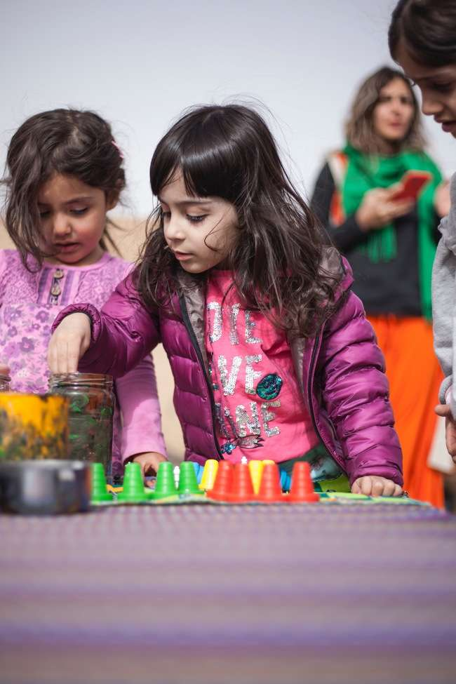
Program pendidikan anak usia dini
Undang-undang Sistem Pendidikan Nasional tahun 2003 → PAUD diselenggarakan dengan berbagai bentuk dan program.
  Taman Kanak-kanak, Raudhatul Athfal, Taman Bermain, Taman Penitipan Anak, Taman Bacaan Anak, Bina Keluarga dan Balita, Pusat Pengembangan Anak Pengungsi dan Pendidikan Ibu dengan Anak Pra-sekolah

Slide 6
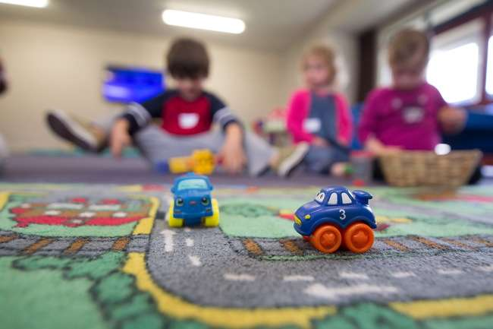
Tujuan Pendidikan Anak Usia Dini
Agar anak percaya akan adanya Tuhan dan mampu beribadah serta mencintai sesamanya
Agar anak mampu mengelola keterampilan tubuhnya, termasuk gerakan motorik kasar dan motorik halus, serta mampu menerima rangsangan motorik
Anak mampu menggunakan bahasa untuk pemahaman bahasa pasif dan dapat berkomunikasi secara efektif sehingga dapat bermanfaat untuk berpikir dan belajar
Anak mampu berpikir logis, kritis, memberikan alasan, memecahkan masalah dan menemukan hubungan sebab akibat
Anak mampu mengenal lingkungan alam, lingkungan sosial, peranan masyarakat, menghargai keragaman sosial dan budaya serta mampu mengembangkan konsep diri yang positif dan control diri
Anak memiliki kepekaan terhadap irama, nada, berbagai bunyi serta menghargai karya kreatif

Slide 7

Landasan Yuridis PAUD
Pembukaan UUD 1945
Amandemen UUD 1945, pasal 28 C
UU Perlindungan Anak (No 23 tahun 2002)
UU Sisdiknas (No. 20 Tahun 2003)

Slide 8

Sejarah PAUD di dunia
(Abad 18)
Istilah Kindergarten atau taman kanak-kanak baru dipakai Froebel (1837)
Martin Luther, Comenius, Pestalozzi, Darwin dan Saguin → anak laki-laki sebaiknya diberikan pendidikan formal → membekali anak sebagai calon tulang punggung keluarga
Semua anak mendapat kesempatan belajar di sekolah (John Comenius, 1592-1670)
Anak adalah miniatur oarang dewasa dan selayaknya dididik sebagaimana kodratnya. Anak usia lahir sampai 5 tahun belajar terbanyak melalui aktivitas fisiknya. Sementara anak usia 5 tahun-12 tahun, belajar melalui pengalaman langsung dan melalui eksplorasi terhadap lingkungannya (Jean Jacques Rousseau, 1712-1778)

Slide 9

Sejarah PAUD di Dunia (Abad 19)
Friedrich Wilheim Froebel (1782-1852) mendirikan kindergarten (kinder = anak dan garten = taman) di Jerman pada tahun 1837.
  Sekolah froebel menyajikan “gift” dan “occupation”.
  Gift → adanya benda-benda riil untuk sarana belajar anak. Benda tersebut memiliki bangun geometris yang beragam seperti kubus, bola dan kerucut
  Occupation → serentetan aktivitas yang urut.
  Tk model froebel ini memiliki pengaruh yang besar dan berkembang sampai awal 1900-an. Oleh karena itu, Froebel disebut sebagai Bapak taman kanak-kanak.
Robert owen (1771-1850) merupakan salah satu tokoh PAUD di Amerika serikat.
  Tahun 1816 ia mendirikan sekolah The Institution for the formation of character
  Sekolah tersebut menyajikan pembelajaran dari benda-benda konkrit.
  Owen menyediakan berbagai binatang, tumbuhan serta kunjungan ke kebun binatang sebagai bagian dari kegiatan belajar mengajar di TK nya.

Slide 10

Sejarah PAUD di Dunia
(Abad 20)
Maria Montessori (1870) → Casa Dei Bambini (rumah anak), yang kemudian dikenal dengan nama Montessori School (Roma, Italia)
Montessori menggambarkan kodrat anak sebagai makhluk yang memiliki daya serap informasi tinggi yang dikenal dengan teori the absorbent of mind
Di sekolah montessori anak-anak dilatih untuk menguasai keterampilan yang akan di capai seumur hidup (long-life skills). Keterampilan tersebut antara lain : mengancing baju, menali sepatu, memakai kaos kaki, menali sepatu dan lain lain. Selain itu anak anak juga di latih membaca, menulis, dan aritmatik.

Slide 11

Sejarah PAUD (abad 20)
Jhon dewey (1989-1952) : pendidikan merupakan proses berkonstruksi pengalaman yang tak pernah berakhir.
Menurut Dewey proses mendidik anak mencakup 2 hal : psikologi dan sosiologi.
Erikson, B.F Skinner dan Jean Piaget, Bloom mengembangkan tujuan pembelajaran yang meliputi aspek kognitif, afektif, dan psikomotorik yang bertahap.
Skinner memunculkan behavioral abjective atau perilaku yang dapat diamati untuk mengukur peroleh hasil belajar.
Piaget mengembangkan teori perkembangan anak baik aspek intelektual maupun aspek moral.

Slide 12

Awal Mula sejarah PAUD di Indonesia
Pada tahun 1919 Persatuan Wanita Aisyiyah mendirikan Bustanuf Athfal yang pertama di Yogyakarta.
Kurikulum dan materi pendidikannya menanamkan sikap nasionalisme dan nilai-nilai ajaran agama.
Bustanul Athfal ditujukan untuk merespon popularitas lembaga PAUD yang berorientasi di Eropa.
Ki Hajar Dewantara (1922) mendirikan Taman Lare/Taman Anak/Kindertuin yang akhirnya berkembang menjadi Taman Indria.

Slide 13
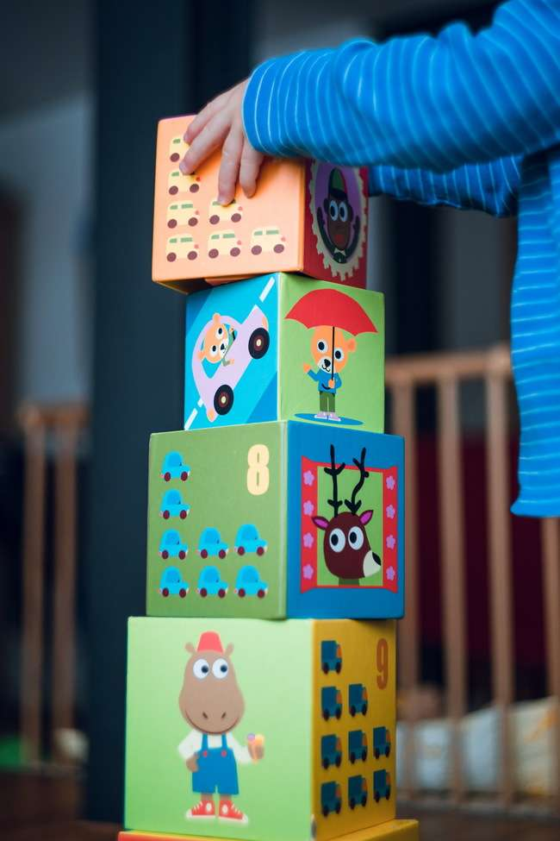
Sejarah PAUD di Indonesia
(Periode 1945-1965)
UU No. 4 Tahun 1950 → Dasar-Dasar Pendidikan dan Pengajaran di Sekolah
22 Mei 1950, berdiri IGTKI (Ikatan Guru Taman Kanak-kanak Indonesia)
Tahun 1951-1955 pemerintah berupaya mengembangkan kurikulum, menyediakan fasilitas dan mengadakan supervisi ke TK-TK.
Pada tahun 1957 berdiri Gabungan Organisasi Penyelenggara TK Indonesia (GOPTKI)
Pada awal tahun 1960-an mulai didirikan TK yang berstatus negeri.

Slide 14

Sejarah PAUD di Indonesia
(periode 1965-1998)
November 1968, pemerintah Indonesia + UNICEF → menyediakan konsultan dan pendanaan untuk penataran guru dan administrator pendidikan di tingkat TK.
Kerja sama antara pemerintah dengan GOPTKI, IGTKI, dan PGRI (1970)
Kerjasama tersebut melahirkan kegiatan workshop bersama dengan tema Konsolidasi Gerakan Pra Sekolah.
Berlakunya UU No. 2 Tahun 1989 tentang Sistem Pendidikan Nasional yang diikuti terbitnya PP No. 27 Tahun 1990 tentang Pendidikan Pra Sekolah (semakin mempertegas eksistensi kedudukan pendidikan pra sekolah di Indonesia)
kurikulum TK tahun 1993, dengan 2 kegiatan utama yaitu program pembentukan perilaku dan program pengembangan kemampuan dasar.

Slide 15
Sejarah PAUD di Indonesia (1998-2003)
Ditandai dengan otonomi daerah yang berpengaruh terhadap tata kelola penanganan PAUD di pusat maupun di daerah.
Pemerintah mulai mendukung berkembangnya PAUD jalur pendidikan nonformal dalam bentuk kelompok bermain, taman penitipan anak, dan satuan PAUD lainnya
Pada tahun 2001 dibentuk Direktorat Pendidikan Anak Usia Dini (PADU) yang mengemban mandat melakukan pembinaan satuan PAUD nonformal.
Pada tahun 2002 terbentuk konsorsium PAUD yang membantu pemerintah dalam merumuskan kebijakan.

Slide 16
Sejarah PAUD di Indonesia (2003-2009)
UU No. 20 Tahun 2003 tentang Sistem Pendidikan Nasional yang merupakan jawaban atas tuntutan reformasi pendidikan
Pada tahun 2005 berdiri organisasi profesi, Himpunan Pendidik dan Tenaga Kependidikan PAUD Indonesia (HIMAPAUDI).
Program PAUD menjadi salah satu dari 10 prioritas Depdiknas dan PAUD menjadi salah satu program pendidikan Indonesia (2004-2009)

Slide 17
Sejarah PAUD di Indonesia
(2010 – sekarang)
Kebijakan penggabungan pembinaan PAUD formal dan nonformal di bawah Direktorat Jenderal Pendidikan Anak Usia Dini (PAUDNI) melalui PP No. 24 Tahun 2010 tentang Kedudukan, Tugas, Fungsi dan Tata Kerja Kementrian Negara Republik Indonesia

Slide 18
Daftar Pustaka
Latif dkk (2013). Orientasi Baru Pendidikan Anak Usia Dini, teori dan Aplikasi. Jakarta :Kencana Prenada Media Group
Iqbal & Nurasiah (2015). Pola Pendidikan Anak Usia Sekolah dalam Keluarga dan Masyarakat. Medan : Perdana Publishing

Slide 19


